Slide 1
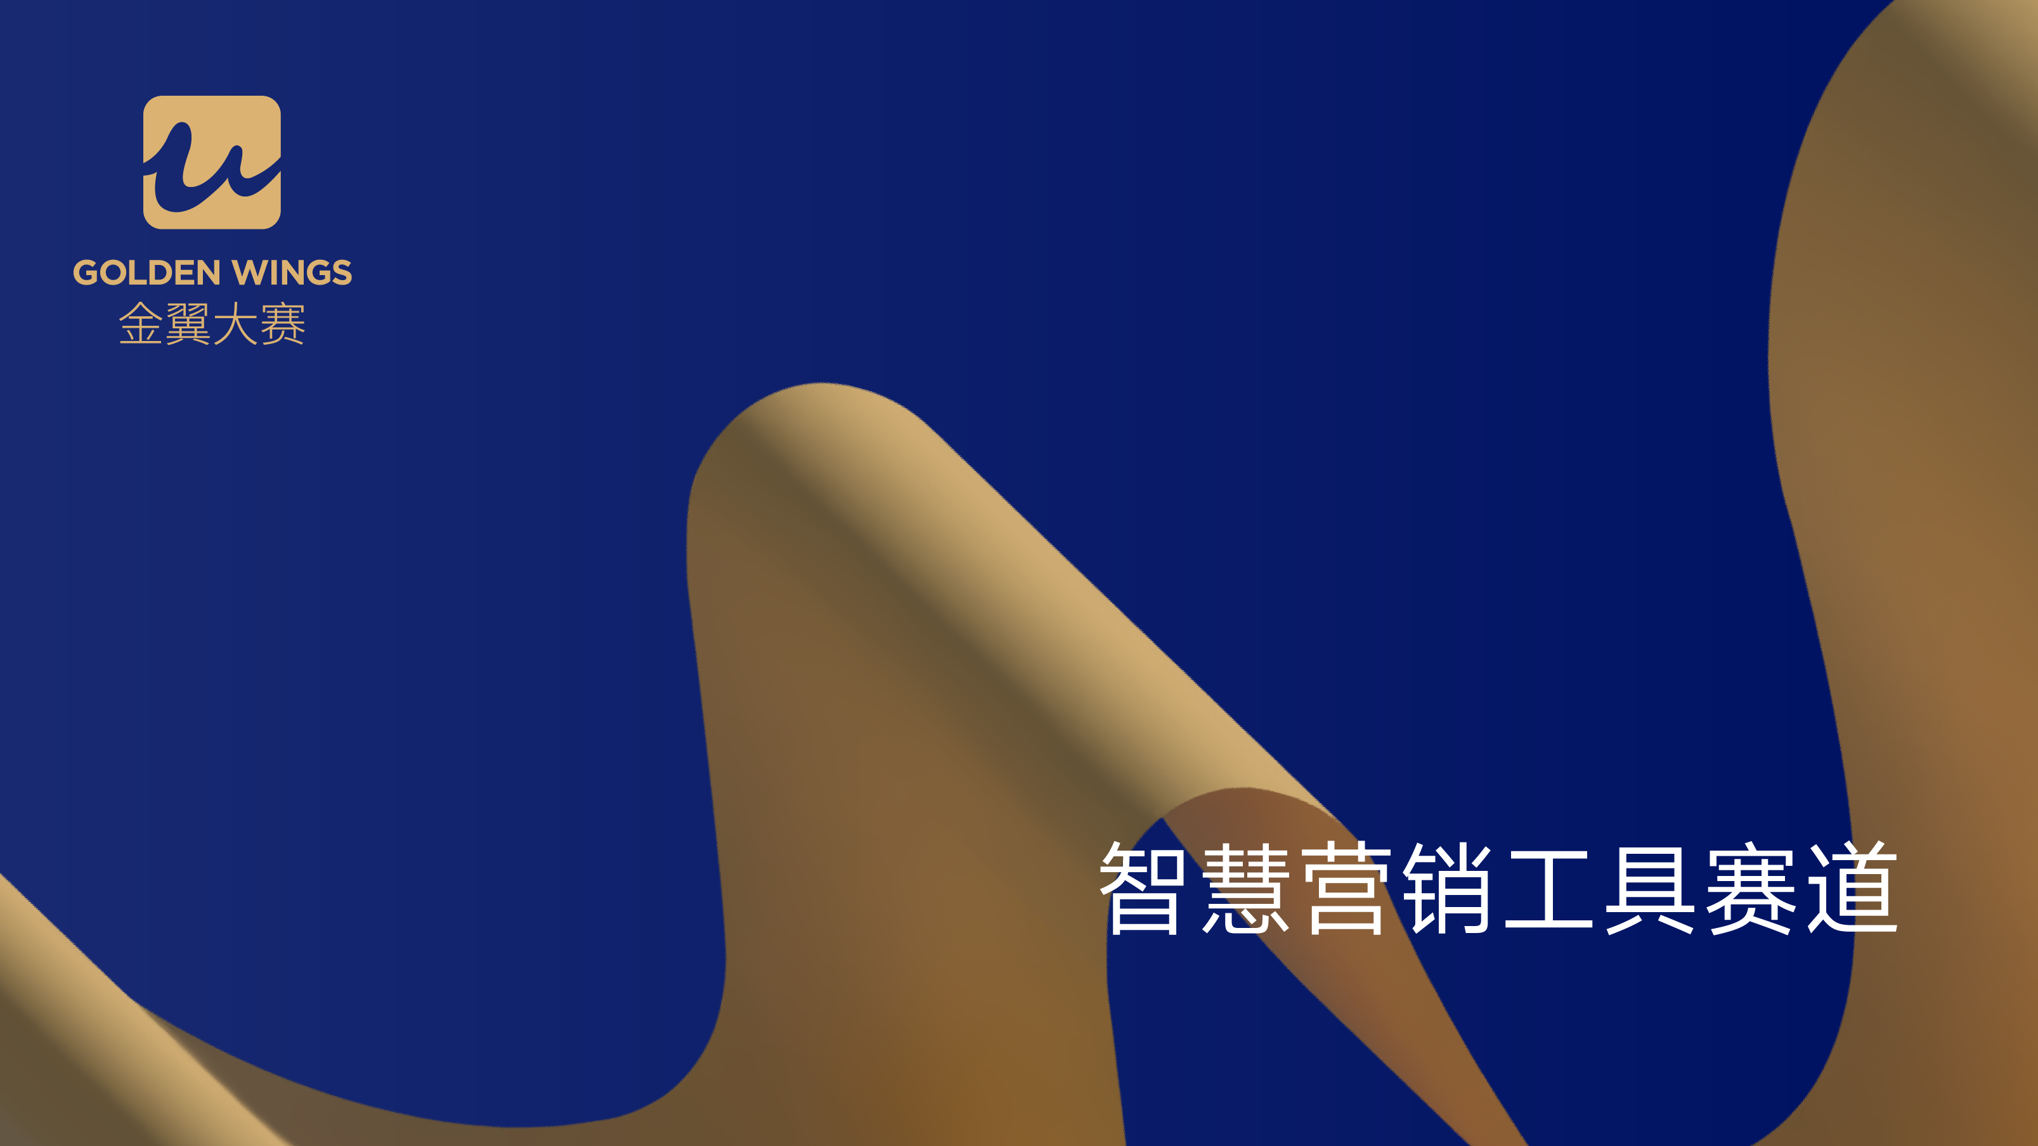

Slide 2


案例名称 |  | 迈外迪精准客流系统在完美日记成功落地
参与方 | 申报企业 | 上海迈外迪网络科技有限公司
 | 应用企业 | 广州逸仙电子商务有限公司
申报奖项类别 |  | 智慧营销工具赛道
案例核心要素 |  | 该系统实现了精准客流统计，可以剔除重复人次和店员数据，实现了进店率、区域客流、轨迹动线、客群洞察等数据分析
应用企业推荐语 |  | 通过部署迈外迪的精准客流系统，让我们对门店经营绩效的分析结果更具参考价值，能够为门店优化营销策略和商品陈列提供直接的帮助。

Slide 3
案例简述及辅助证明
背景：
完美日记（Perfect Diary）是广州逸仙电子商务有限公司旗下品牌，成立于2017年，该品牌以科技研发和产品创新为基石，以专业创新引领妆养一体。随着门店扩张和竞争加剧，如何提升客流洞察能力、优化门店运营成为关键挑战。
行业痛点：
1、客流数据缺乏精细化分析：传统客流技术只能统计人次，无法精准区分单人多次进店、店员进出店等情况，导致客流统计结果与真实客流情况不符。
2、营销策略缺乏针对性：缺少对客群画像的深入分析，难以制定符合消费者偏好的个性化营销方案，导致推广效果不佳。
3、销售转化率低：无法追踪客流转化路径，缺乏有效的数据分析手段，导致店铺无法优化商品陈列和销售策略。
4、数据整合困难：线上线下数据割裂，难以形成完整的消费者行为分析体系，导致品牌无法精准制定全渠道营销策略。
5、隐私与合规挑战：客流数据采集涉及消费者隐私，如何在保障 隐私安全的同时实现精准分析，成为行业关注重点。

Slide 4
案例最终目的或预期 ：
1、实现精准的客流统计，让统计数据反映门店客流的真实情况。
2、提高销售转化率：结合销售漏斗分析，优化营销策略，提升进店率、驻留时长及成交转化率，助力门店业绩增长。
3、实现精准营销：通过客群画像分析，制定个性化促销方案，如网红产品推广、会员营销、情侣优惠等，提高营销ROI。
4、优化用户体验：结合客流动线与热力分析，调整门店布局，提升顾客购物体验，增强品牌粘性。
5、提升门店运营效率：通过精准客流数据分析，优化商品陈列、SKU配置和人员调度，提高门店管理精细化水平。
解决方案：
迈外迪通过精准客流分析方案，为完美日记提供数据驱动的运营优化手段：
ReID精准客流识别：基于人体重识别算法，精准计算进店、过店、区域驻留客流，提高数据准确性。
销售漏斗分析：围绕顾客进店消费的整个旅程，实现进店、深逛、试妆、购买的全过程转化率分析，帮助识别营销转化的短板，优化营销策略。
客群画像分析：通过性别、年龄、批次、商品偏好等数据，制定针对性营销方案。
区域客流分析：采用单镜头多区域客流分析技术，大大减少店内摄像头数量，降低部署成本。
前端数据缓存：前端智能摄像头内置存储，可以缓存 90 天的客流数据，支持断点续传，不怕断网引起的数据缺失问题。
实施效果：
提供准确的进店客流分析，为门店选址评估、营销策略调整提供了数据支撑。
基于客群特征，推出网红产品、情侣优惠等精准营销策略。
通过客流与销售数据分析，提升销售转化率，推动门店业绩增长。

Slide 5
案例阐述维度重点（总计85分）
用户增长（25分）
通过对各门店的过店客流和进店客流量进行分析，并计算其进店率，我们对所有门店进行了横向对比，将它们分类为优秀店铺、稳定店铺、发展店铺和待优化店铺。
对于被认定为“稳定店铺”的情况，这些店铺的特点是过店客流量较高，但进店客流量相对较低。为了增强这些店铺的吸引力，我们采取了以下措施：
在店铺入口处显眼位置展示最热销的产品，并配以引人注目的营销海报，以增加店铺的视觉吸引力。
安排专业的导购员在门口迎接顾客，特别是那些在堆头前驻足或浏览商品的潜在客户，提供热情周到的接待与咨询服务，以此吸引更多顾客进入店内。
通过实施上述一系列营销策略，我们成功地使门店的进店客流量实现了翻倍增长。

Slide 6
客户活跃度（15分）
提升门店客户活跃度，优化体验互动
针对“进店客流量高但用户活跃度低”的情况，我们采取了以下措施，增强顾客参与度，提高互动体验：
1、优化商品陈列，吸引顾客关注
通过客流数据分析，识别高驻足区域，调整商品布局，让热门商品和促销活动更易被发现，激发顾客兴趣。
2、优化店内动线，促进主动探索
研究顾客行走路径，调整动线设计，引导顾客自然流动至更多商品区域，提升浏览深度，增加互动机会。
3、强化体验服务，提升用户粘性
结合试妆及互动数据，增加顾客参与环节，引导试用体验，并通过专业服务加强交流，让顾客更深入地感受品牌价值。
这些优化举措有效提升了顾客在店内的活跃度，从简单的浏览转变为深度互动，使门店不仅是购物空间，更成为体验场所，从而增强品牌吸引力和用户留存率。

Slide 7
客户留存率（15分）
提高客户留存率，关键在于深入了解顾客的行为模式和偏好，并据此优化店铺运营策略。以下是本项目采取的具体步骤和方法：
1、识别高价值区域与热点区域
数据分析：通过分析店内各区域的客流量、驻足时间和顾客行为（如触摸商品、试用等），识别出哪些区域是顾客最常驻足的热点区域。
应用措施：在这些热点区域展示最受欢迎的商品或设置互动体验区，吸引并留住更多顾客。
2、优化顾客动线
数据分析：跟踪顾客在店内的移动路径，分析实际动线与规划动线的差异，找出顾客容易流失的“冷区”。
应用措施：调整店铺布局和陈列，确保顾客能够轻松接触到所有重要区域，减少冷区的存在。例如，在动线上合理分布热门商品，延长顾客停留时间。
3、提升顾客体验
数据分析：评估顾客在店内的停留时间和参与度，了解哪些因素影响了他们的体验。
应用措施：通过改进店铺环境（如舒适的试妆空间）、增加互动环节（如试妆、试用等）以及提高服务质量（如配备专业的美容顾问），提升整体购物体验，从而增加顾客再次光顾的可能性。
4、精准促销活动
数据分析：分析不同时间段和季节的客流量变化，结合销售数据确定最佳促销时机。
应用措施：在客流量高峰期推出限时折扣、买赠活动或会员专享优惠，吸引更多顾客进店并促进二次消费。
5、反馈机制与持续改进
数据分析：收集顾客反馈和评价，结合客流数据进行综合分析，找出顾客满意度的关键影响因素。
应用措施：定期根据分析结果调整运营策略，持续优化店铺管理和顾客服务，确保顾客每次到店都能获得满意的体验。
通过上述方法，利用客流分析数据可以更有效地识别顾客需求，优化店铺运营，从而显著提高客流留存率。这不仅有助于提升单次购物的转化率，还能培养长期忠实的顾客群体，为店铺带来持续的增长动力。

Slide 8
客户终身价值（30分）
客流分析系统通过提供深入的顾客行为洞察，帮助零售商优化运营策略，从而显著提升客户的终身价值：
1、精准营销与个性化服务
数据分析：通过识别顾客的行为模式和偏好，进行细分市场和个性化推荐。
应用措施：为不同类型的顾客提供定制化的促销活动、会员计划和专属优惠。例如，针对高频率访问但低消费额的顾客推出特定商品折扣，或者为忠诚顾客提供积分奖励和特别待遇。
效果：提高顾客满意度和忠诚度，增加重复购买率，从而延长顾客生命周期。
2、优化店铺体验
数据分析：评估顾客在店内的停留时间和参与度，找出影响体验的关键因素。
应用措施：改善店铺环境、调整布局、增加互动环节（如试用区等），并通过培训员工提高服务质量。
效果：提升顾客的整体购物体验，增加他们对品牌的认同感，促进长期关系的建立。
3、提高转化率与客单价
数据分析：通过分析热点区域和动线数据，了解顾客在店内的实际行为路径及其与销售的关系。
应用措施：优化商品陈列，确保热门商品和促销活动能够吸引顾客注意；同时，利用交叉销售和向上销售技巧，鼓励顾客购买更多或更高价值的商品。
效果：增加每次购物的平均消费金额（即客单价），进而提升每位顾客的总贡献值。
4、数据驱动决策支持
数据分析：整合客流数据与销售数据，形成全面的商业智能报告，帮助管理层做出更明智的业务决策。
应用措施：根据数据分析结果调整库存管理、促销策略和店铺运营，确保资源高效利用，最大化投资回报率。
效果：通过不断优化运营效率和服务质量，保持竞争优势，吸引更多新顾客并留住现有顾客。
客流分析系统不仅帮助品牌方更好地理解顾客，还能通过精准的营销和服务提升顾客的满意度和忠诚度。通过这些手段，可以显著提高每位顾客的终身价值，为品牌方带来持续的增长和更高的利润。这不仅是短期销售额的提升，更是长期品牌价值的积累。

Slide 9
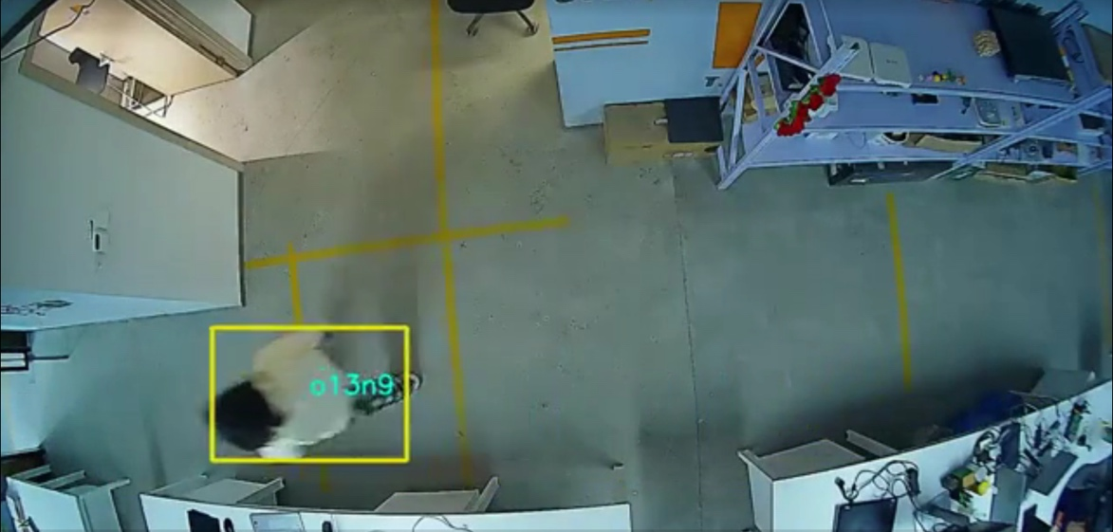
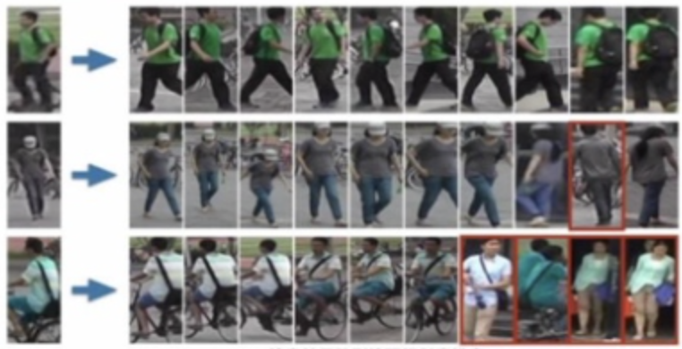
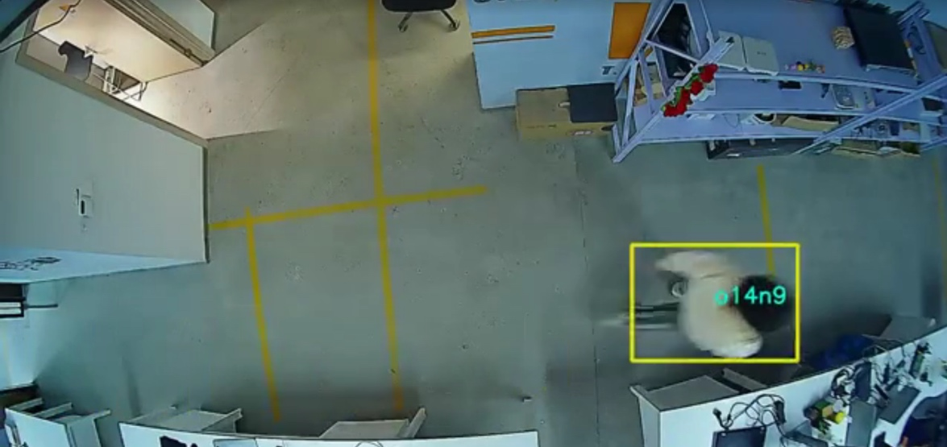
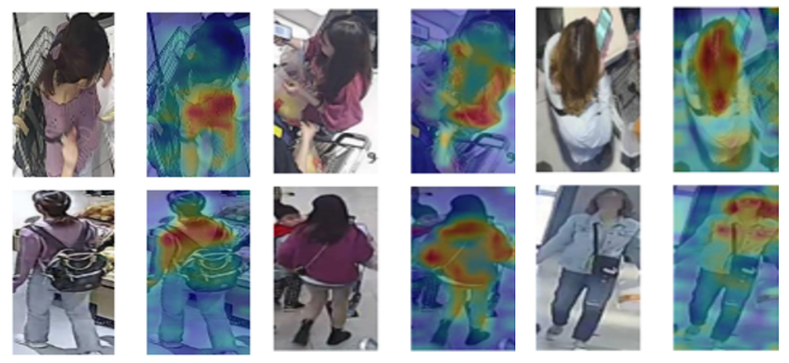
ReID精准客流系统技术
案例补充说明（若有）
ReID人体识别技术原理：
衣着、体型、发型、姿态等特征
第一次经过，ID为o13n9，人次ID为13，人数ID为9
第二次经过，ID为o14n9，人次ID为14，人数ID为9

Slide 10
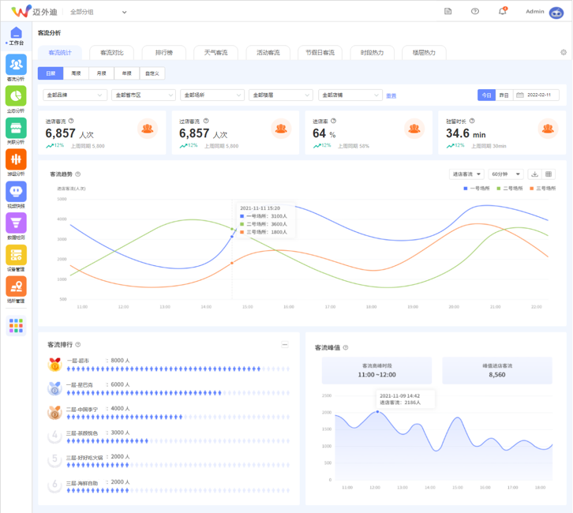
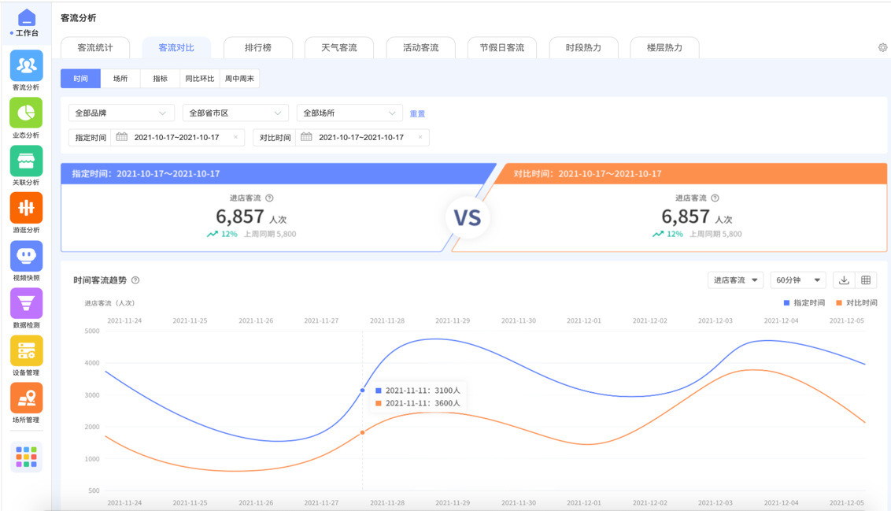
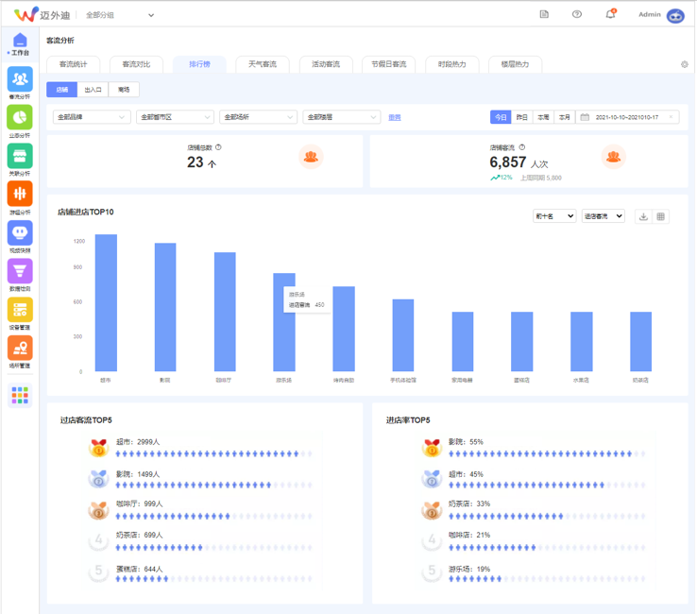
客流平台—全维度客流分析
通过时间和空间维度进行客流数据的查询，结合天气、节假日等维度数据对比分析，体现之间的关联性。
客流统计
客流对比
客流排行
客流日报、周报、月报、年报查询
时间、场所、指标、同比环比、周中周末对比
店铺排行、过店排行、进店率排行

Slide 11
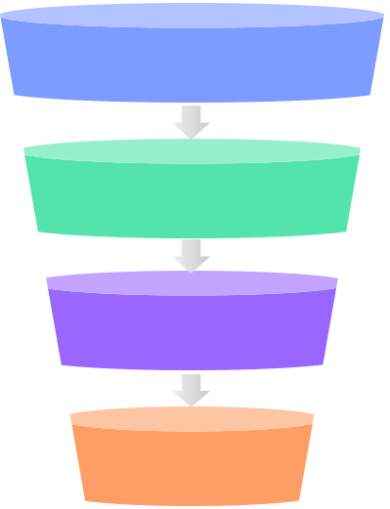



全景销售漏斗，分析有效客流转化
门店收益降低时，通过销售漏斗进行经营分析诊断，针对症结进行整改调优，提升门店收益
店外客流：12000
进店率：53.3%
数据依据
诊断分析
整改调优
重复客流
进店客流：6400
店外客流减少
商圈冷淡
与邻近门店联合营销
快递 外卖
进店客流减少
品牌知名度低
宣传力度低
加大宣传营销力度，举办促销活动
深逛率：31.3%
店员
去除无效客流
深逛客流减少
品类单一
陈列复杂
增加新品、爆款
调整布局陈列
深逛客流：2000
成交率：44%
成交量：880
深逛客流：进店后，在店内停留了较长时间的顾客视为深逛顾客，
表示该顾客对店内商品感兴趣度高，更有成单可能。

Slide 12
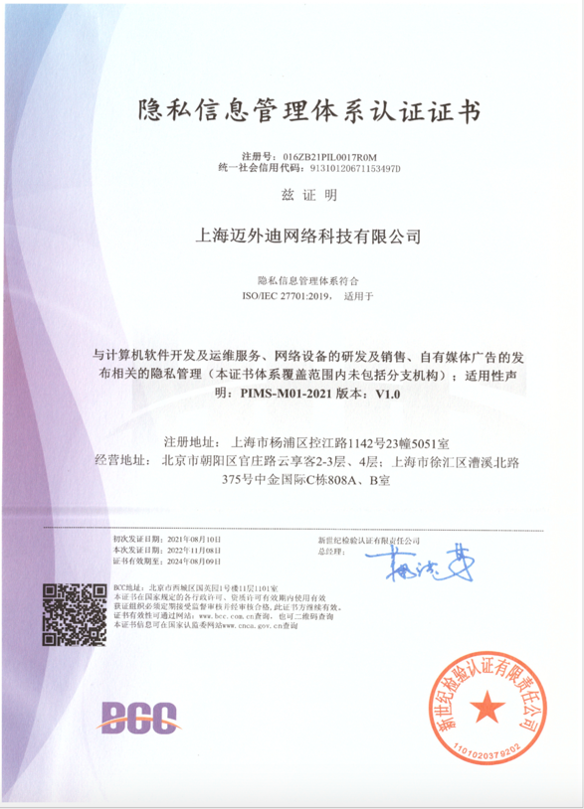
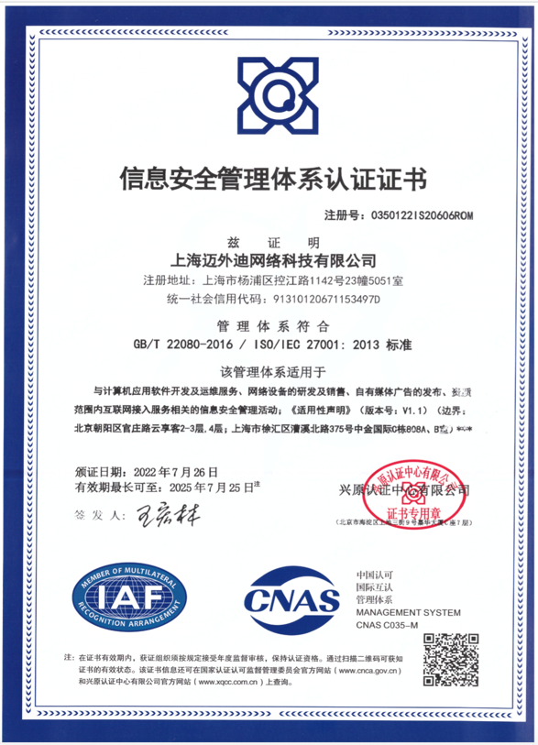
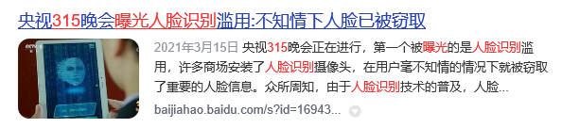
隐私安全
国家已经立法，明确规定保护个人信息不被滥用，保护用户信息安全，保证数据处理过程合法合规。
具体法律法规见：《个人信息保护法》、《网络安全法》、《数据安全法》。
迈外迪坚决履行我国法律法规规定，不窃取用户隐私，保证数据处理过程合法合规。
不采集人脸信息
基于头发、穿着等人体特征提取
隐私信息管理认证
ISO 27701
信息安全体系认证
ISO 27001
全过程无影像图片流转
后端仅存储结论性结构化数据

